Slide 1
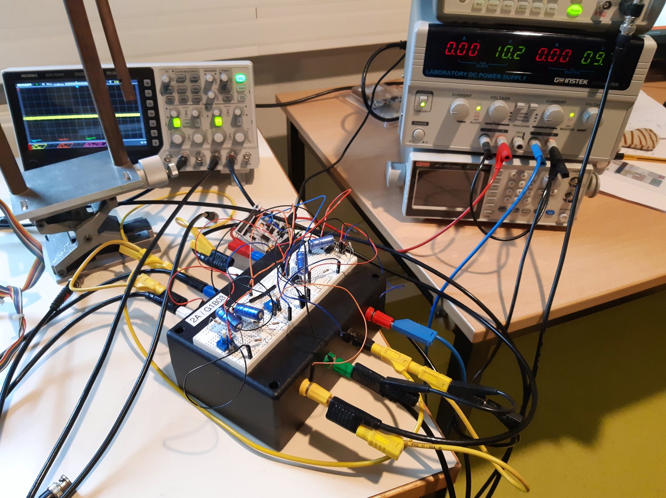
PIMS: asservissement laser
Igor Reshetnikov
Théo Martin
Simon Steinlin
Guillaume Huber
Cyrille Des Cognets

Slide 2
Présentation du montage actuel

Slide 3
Correction du système

Slide 4
Problématique
Performance limitée avec un PI
Réglage du correcteur chronophage
Paramètres non quantifiés
Manque de repère sur certains réglages
Correction numérique

Slide 5
Interface, Choix du langage
MATLAB | Python
Avantages : Simple dans la création et dans l’utilisation Inconvénient : Licence | Avantages : -Universel -Beaucoup de possibilités Inconvénient: Modules à importer pour communiquer

Slide 6
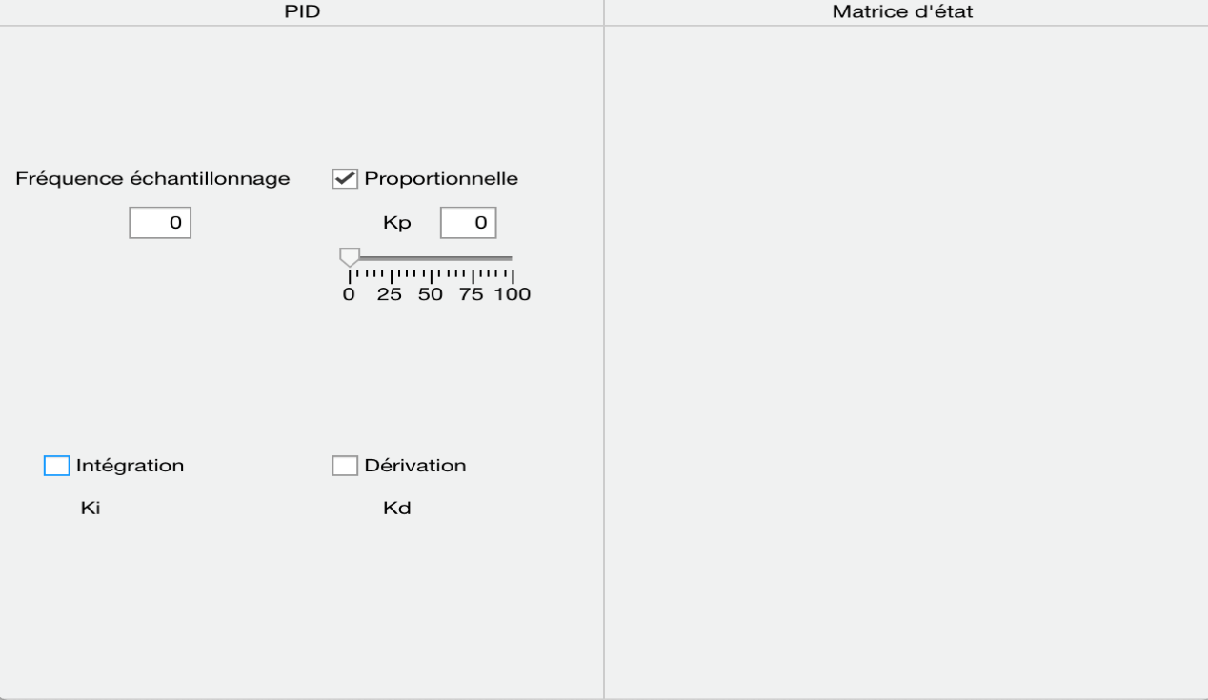
Présentation (du début) de l’interface
Ancienne « interface »
Nouvelle interface sur ordinateur

Slide 7
Microcontrôleur – carte Nucleo
Carte Nucleo-64 STM32L476RG

Slide 8
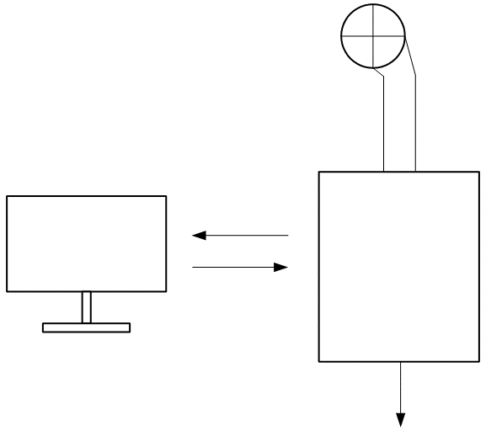
Connection
Detecteur
Le modèle de communication le PC et le microcontrôleur :
Le détecteur mesure les coordonnées et les envoie au contrôleur NUCLEO
Le contrôleur envoie les données à l'ordinateur
L'utilisateur peut modifier le coefficient du régulateur PID via PC
Le contrôleur NUCLEO reçoit les nouveaux coefficients PID et contrôle les moteurs
X coordinate
Y coordinate
Ordinateur
X, Y
Microcontrôleur
NUCLEO
Parameters PID
K_{p}, K_{i}, K_{d}
À moteurs

Slide 9
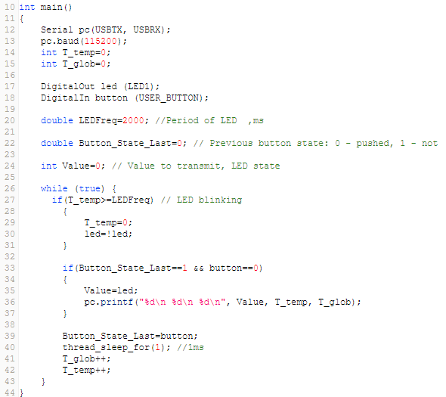
Code de microcontrôleur
Le modèle de communication le plus simple entre la carte et le PC :
LED is blinking each 2 seconds
Si un utilisateur appuie sur le bouton,
la carte envoie l'état de la LED au PC

Slide 10
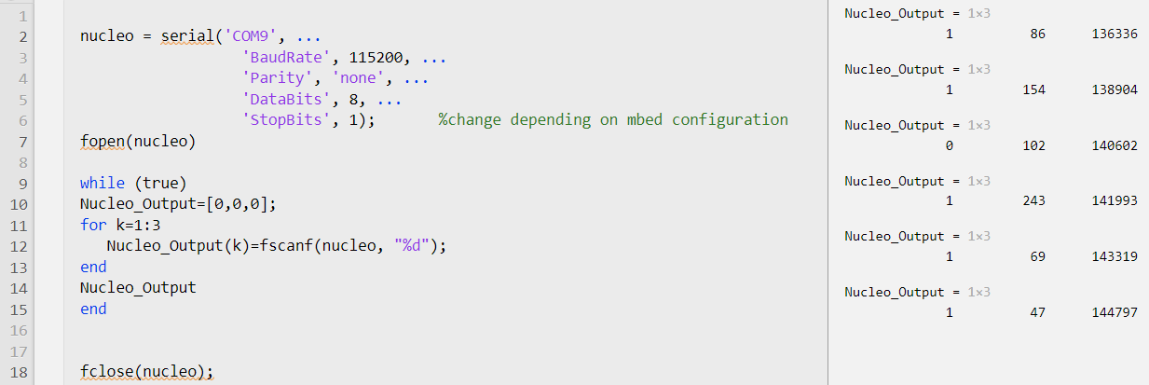
Code de MATLAB
Le code MATLAB pour recevoir et lire les données envoyées par carte

Slide 11
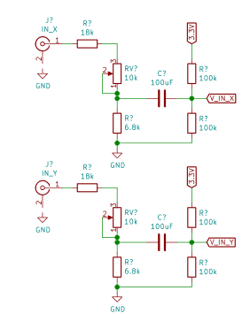
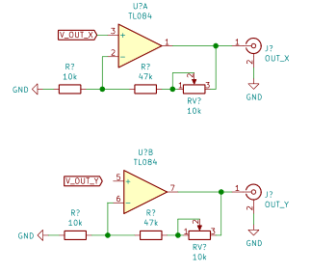
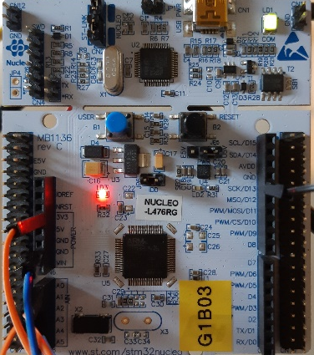
Adaptation de tension

Slide 12
Code nucléo

Slide 13
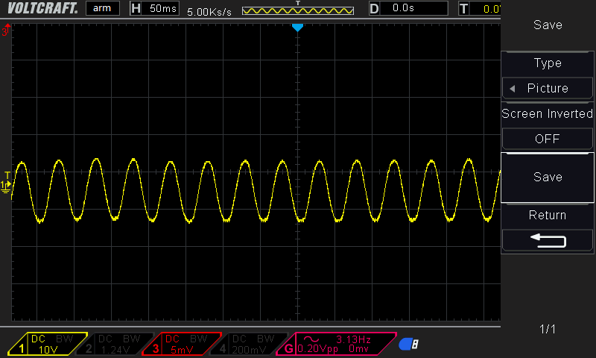
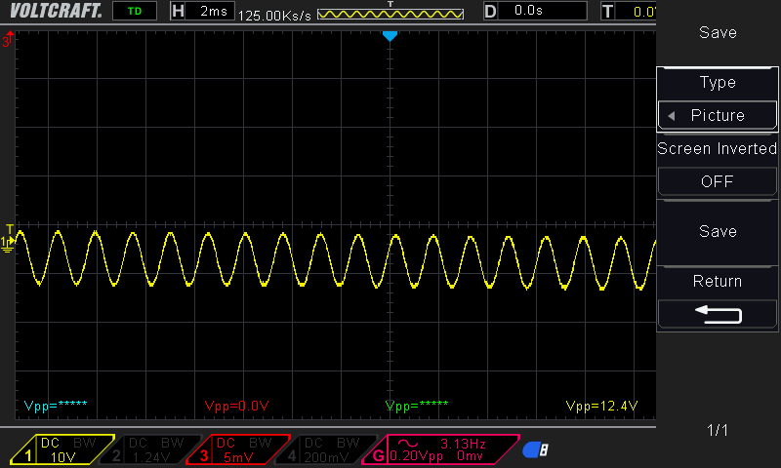
Fréquences caractéristiques et Gain
Pour une amplitude d’entrée de 70mV
Tension en sortie de la photodiode en appliquant une tension sur les miroirs au cours du temps
8V
F_c=650Hz

Slide 14
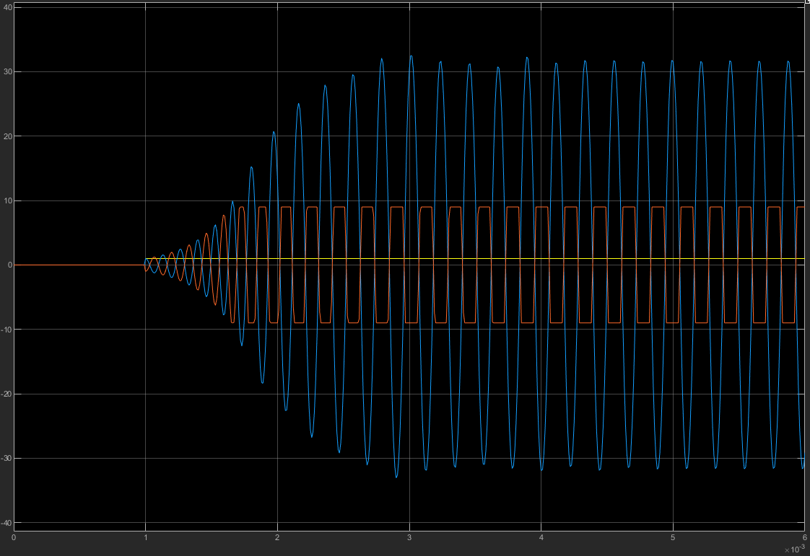
Simulation sur Matlab

Slide 15
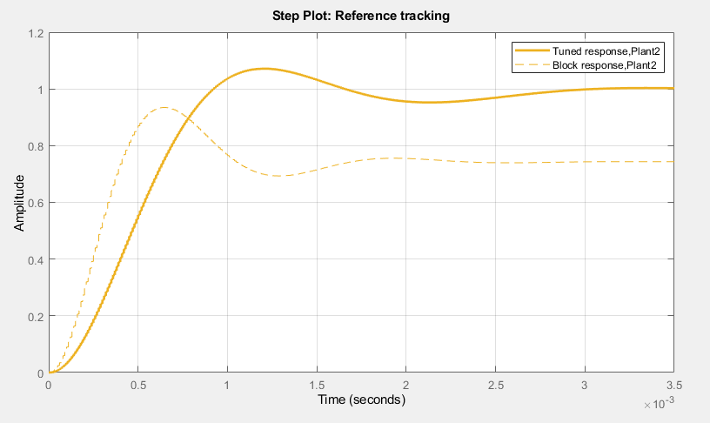
Correction PI

Slide 16
Problèmes à traiter
Introduire une correction PID
Choix des moteurs pour une application TP
Construction d’une carte électronique
Utiliser une théorie prédictive

